Slide 1
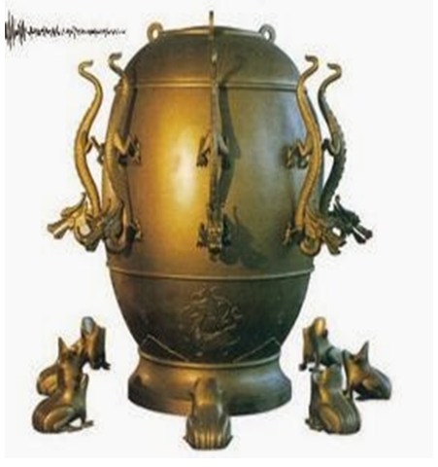

Sismometria
e
Monitoraggio Sismico
Giovanni Costa
2019/20

Slide 2
La scelta di un sensore appropriato dipende dall'applicazione, sia monitoraggio locale, regionale o globale. I fattori più importanti da considerare per una particolare applicazione sono:
· Tipo di sensore - accelerometro contro sismometro;
· Numero di componenti del sensore per stazione sismica;
· Sensibilità e gamma dinamica del sensore;
· Intervallo di funzionamento della frequenza del sensore; e
· Uso del sensore (ad es. Quanto sono impegnativi il trasporto, la movimentazione, installazione, calibrazione, manutenzione ecc.).

Slide 3
Durante i terremoti più dannosi, le registrazioni di sismometri weak-motion installati vicino all'epicentro vengono clippati. I sismometri sono molto sensibili ai piccoli eventi distanti e sono quindi troppo sensibili per segnali di strong-motion. Questo è stato un aspetto molto rilevante ai tempi delle registrazioni analogiche. Tradizionalmente, gli accelerometri sono stati considerati solo per moto forte e sismometri per moto debole. Tuttavia, l'ultima generazione gli accelerometri sono sensibili quasi quanto i sismometri standard a breve periodo (SP) e
hanno una ampia gamma dinamica (fino a più di 110 dB; ad esempio, l‘Episesnor ES-T in DS 5.1). Di conseguenza, per la maggior parte delle reti SP tradizionali, gli accelerometri funzionerebbero esattamente come Sismometri SP 1 Hz sebbene questi ultimi siano più economici. In termini di elaborazione del segnale, non esiste
differenza nell'uso di un sismometro o di un accelerometro.

Slide 4
Nelle aree ad alto rischio sismico in cui l'obiettivo principale delle reti è la futura mitigazione del rischio sismico, le registrazioni del moto forte svolgono un ruolo importante e ci dovranno essere due serie di sensori installati in modo che il sistema non si blocchi mai. Sebbene ci siano differenze significative nel progetto di reti weak-motion e strong-motion, oggi entrambi i tipi di sensori sono spesso integrati in un unico sistema. Acquisitori a sei canali con tre canali weak-motion e tre di strong motio sono lo stato dell'arte attuale. Sono in grado di coprire tutta la gamma dinamica di eventi sismici, dal più basso rumore sismico al più grande evento.

Slide 5
I sismometri a corto periodo (SP) misurano segnali da circa 0,1 a 100 Hz, con
una frequenza d'angolo a 1 Hz. Hanno una risposta piatta alla velocità al suolo per le frequenze maggiore di questa frequenza d'angolo. Esempi tipici sono la cinematica SS-1, la Geotech S13 e Mark Products L-4C. Anche il geofono di esplorazione a 4,5 Hz appartiene a questogruppo. Questo sensore fornisce segnali ragionevolmente buoni fino a circa 0,3 Hz a una frazione di costo del sensore da 1,0 Hz.
I sensori a banda larga (BB) hanno una risposta piatta alla velocità del suolo da circa 0,01 a 50 Hz. Esempi tipici sono il sismometro Guralp CMG40T con intervallo di frequenza da Da 0,03 a 50 Hz e il sismometro Wieland-Streckeisen STS2 con una gamma di frequenza da Da 0,008 a 40 Hz (vedi DS 5.1).
I sismometri a banda molto larga (VBB) misurano le frequenze da meno di 0,001 Hz a circa 10 Hz. Esempi tipici sono il sismometro Wieland-Streckeisen STS1 con gamma di frequenza da 0,0028 a 10 Hz e STS2;) Sono in grado risolvere le maree terrestri.

Slide 6
I sensori di strong motion (accelerometri) misurano i segnali sismici tra DC e 200 Hz (a tipico esempio è EpiSensor di Kinemetrics; vedi DS 5.1). Tuttavia, differiscono dal sensori di weak motion in quanto la loro tensione di uscita è proporzionale all'accelerazione del suolo e non della velocità del suolo come di consueto per i sismometri. Per questo motivo, contengono alte frequenze e attenuano le basse frequenze rispetto ai sismometri. Alcuni sensori strong motion sul mercato non hanno una risposta DC ma un angolo passa-basso a bassa frequenza intorno 0,1 Hz. Questi sensori presentano un importante svantaggio: le loro registrazioni non possono essere utilizzate la determinazione dello spostamento residuo del terreno nel campo vicino per terremoti molto forti, o di strutture di ingegneria civile permanentemente danneggiate dopo eventi forti. Sono considerati meno appropriati per le applicazioni sismiche in cui sono presenti segnali con importante contributo a bassa frequenza. La tabella seguente dovrebbe aiutare nella selezione dei sensori appropriati. Mostra alcune tipiche applicazioni sismologiche e la loro gamma di frequenza di interesse approssimativa.

Slide 7
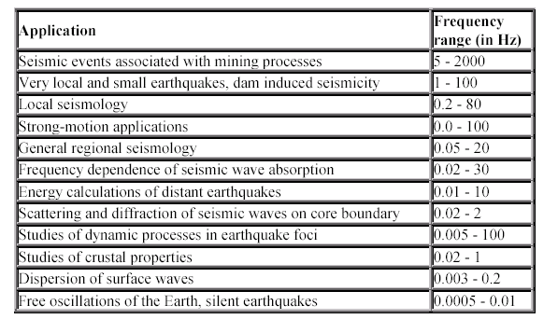

Slide 8
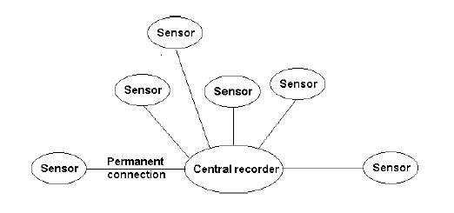
Una rete sismica fisica (solitamente locale) è costituita da stazioni sismiche remote strettamente collegate. Le stazioni remote rilevano il movimento della terra e di solito inviano i dati in tempo reale a una stazione centrale di registrazione per il rilevamento e l’archiviazione di eventi. Questo tipo di rete comprende sia i vecchi sistemi analogici che i sistemi digitali attuali.
Schema di una rete sismica fisica. I sensori sono collegati a un registratore centrale
attraverso una connessione fisica permanente come un filo o un collegamento radio. La trasmissione può essere analogica con la digitalizzazione effettuata centralmente o ciascun sensore può essere dotato di un convertitore da analogico a digitale (ADC) e i dati trasmessi in forma digitale.

Slide 9
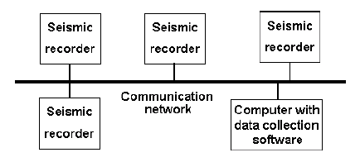
Una rete sismica virtuale è costituita da acquisitori sismici collegati a una rete di comunicazione globale o un sistema telefonico pubblico. Un acquisitore può essere associato a una singola stazione sismica o può essere il sito di registrazione centrale di una rete fisica. Gli acquisitori in remoto devono essere in grado di registrare in locale poiché i dati non vengono inviati al sistema centrale sistema in tempo reale. L’acquisitore remoto deve avere una capacità di comunicazione a 2 vie. Il sistema di registrazione centrale può connettersi manualmente o automaticamente agli acquisitori remoti selezionati e scaricare dati triggerati e/o continui e rendere possibile l’identificazione degli eventi.
Schema di una rete sismica virtuale. La linea spessa è la rete di comunicazione, che può avere molte implementazioni fisiche. Il computer di raccolta dati raccoglie i dati da alcuni o da tutti gli acquisitori collegati alla rete.

Slide 10
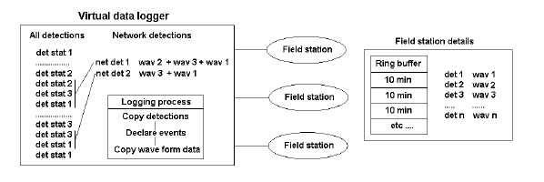
Tipico registratore di dati virtuali. La stazione in campagna (a destra) ha un ring buffer con file o segmenti lunghi 10 minuti. Ha anche un elenco di tempi di trigger con parametri associati (det 1, det 2, ecc.) e i file delle forme d'onda corrispondenti (wav 1, wav 2, ecc.). Il data logger virtuale (a sinistra) ha il seguente processo di registrazione: in primo luogo, ottenere una copia ordinata dei tempi di trigger da tutte le stazioni (det stat 1, det stat 2, ecc., indicano una finestra temporale più lunga); secondo, basato su questi, un potenziale evento viene dichiarato se si verificano almeno due trigger in una breve finestra temporale (net det 1 e net det 2); e terzo, in tal caso i file delle forme d'onda vengono copiati nell’acquisitore virtuale. In questo esempio, il ring buffer non viene utilizzato.

Slide 11
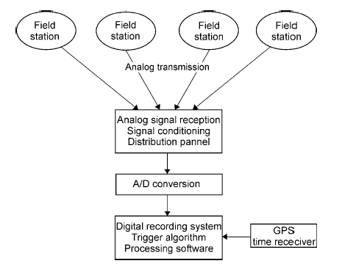
Tipica rete analogico-digitale. I dati analogici vengono trasmessi al sito centrale
attraverso canali di comunicazione analogici fissi, di solito sono collegamenti radio modulati FM o linee telefoniche. Alla ricezione, i segnali vengono inseriti in un pannello di distribuzione in cui vengono demodulati. Alcuni filtri possono essere effettuati prima che i dati vengano digitalizzati da un PC o simile
sistema di registrazione. La sincronizzazione avviene all'interno del sistema digitale. Oggi, esitono poche alternative al GPS.

Slide 12
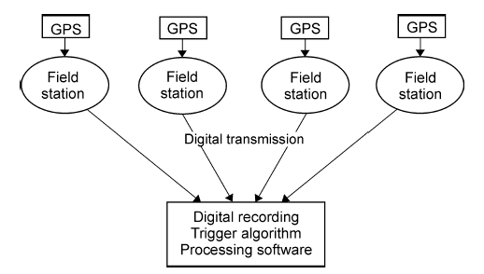
Tipica rete digitale. I dati digitali vengono trasmessi al sito centrale su canali di comunicazione digitale. Alla ricezione, i segnali entrano direttamente nell’acquisitore. La sincronizzazione normalmente si svolge nelle stazioni di campo, anche se alcuni sistemi sincronizzano il segnale all’arrivo.

Slide 13
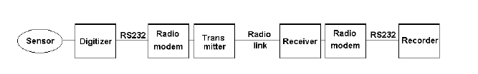
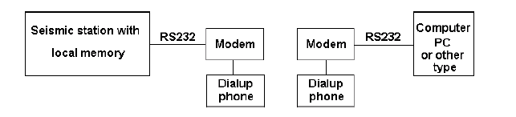
Comunicazione unidirezionale da un digitalizzatore installato in remoto tramite un collegamento radio digitale a un PC situato in posizione centrale. Il radio modem e il trasmettitore/ricevitore potrebbero essere un’unica unità.
Accesso manuale a una stazione sismica per l'ispezione e/o il download dei dati. Il computer in ricezione può essere di qualsiasi tipo purché abbia un programma di emulazione terminale, come Hyperterminal in MS Windows.

Slide 14
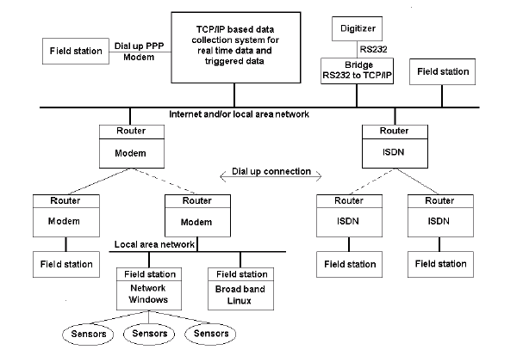
Diversi modi di realizzare una connessione TCP/IP a un sistema di raccolta dati centrale. Le linee spesse continue indicano connessioni Ethernet permanenti.

Slide 15
Il primo passo verso la creazione di una nuova rete sismica fisica è comprendere e stabilire gli obiettivi della rete. Questi obiettivi possono differire in modo significativo. Lo stesso vale per i requisiti del sistema sismico. Inoltre, proprio come ogni paese ha un propria sismicità, sismotettonica e formazioni geologiche, così ogni progetto sismologico ha combinazioni contestuali uniche che bisogna considerare per trovare il sistema ottimale per quel progetto.
Gli interessi dell'utente riguardo l’area considerata: sismologia locale (distanze epicentrali <150 km), sismologia regionale (distanze epicentrali tra 150 e 2.000 km) e/o sismologia globale (distanze epicentriche> 2.000 km);
Lo scopo principale della creazione di una rete è di solito monitorare la sismicità di una regione in generale o di eseguire studi speciali (monitoraggio di speciali caratteristiche sismotettoniche, di importanti strutture di ingegneria civile, esplosioni nucleari, di sismicità indotta dall'uomo, ecc.);
L'importanza della funzione di allarme del progetto ai fini di protezione civile: è la ricerca sismologica finalizzata alla mitigazione a lungo termine del rischio sismico del Paese o alla ricerca scientifica della struttura profonda della Terra?

Slide 16
· Quanto è grande la regione da monitorare?
· Qual è il livello di sismicità nella regione?
· Qual è l'attuale livello di conoscenza sismometrica dell'ente e quali sono le sue
risorse per migliorare questa conoscenza?
· Cosa è disponibile in termini di infrastruttura di comunicazione?
· Quanti soldi sono disponibili per stabilire il sistema?
· Quante risorse sono disponibili, ogni anno, per il funzionamento e la manutenzione del sistema e per supportare il lavoro di ricerca utilizzando i dati del sistema?

Slide 17
Spesso, i nuovi arrivati alla sismologia non sanno come allocare le proprie finanze per ottenere il progetto ottimale della rete sismica. Troppo spesso spendono la maggior parte dei fondi puramente per l'acquisto di attrezzature, anche se una spesa identica è necessaria per il corretto funzionamento di questa complessa attrezzatura. Il proprio budget deve includere denaro per il seguente:
· Uno studio di fattibilità che esamina le potenziali geometrie di rete, la selezione del sito e i potenziali sistemi sismici;
· Preparazione delle stazioni remote e del centro di acquisizione dati;
· Acquisto delle apparecchiature di rete;
· Costo dei servizi del costruttore, quali installazione, formazione, manutenzione e lungo termine supporto;
· Costi degli stipendi e formazione per il nuovo personale scientifico e tecnico necessario;
· Costi di gestione della rete, compreso il personale, la trasmissione e l'elaborazione dei dati, hardware e software, stampa, archiviazione di backup, materiali di consumo e parti di ricambio;
· Costi di assistenza e manutenzione della rete.

Slide 19
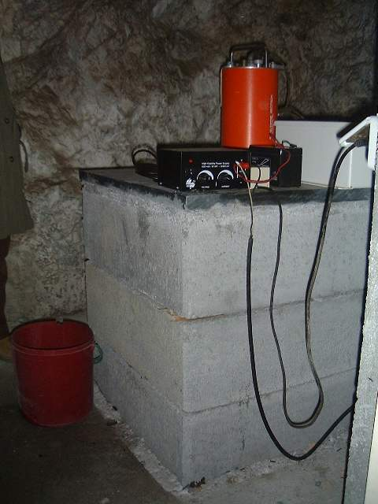
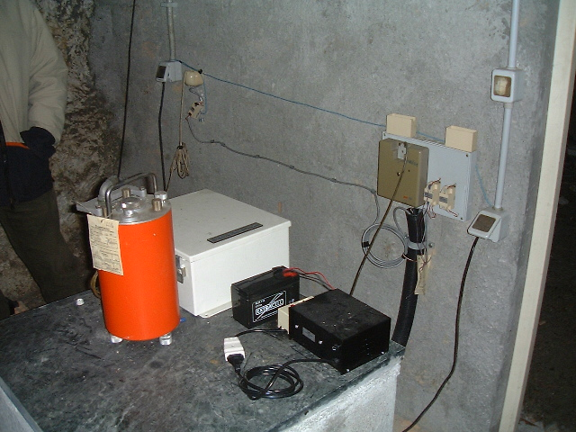

Slide 20
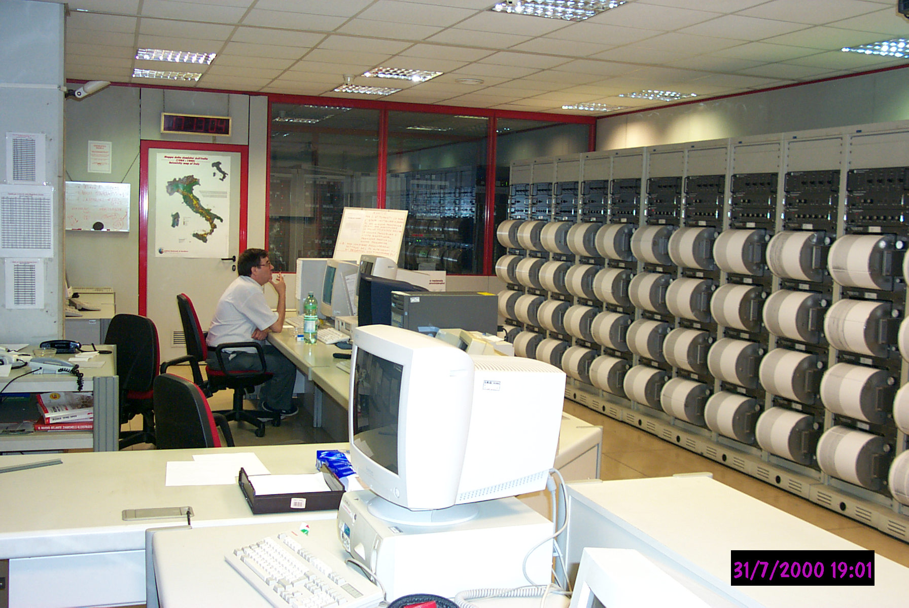
Istituto Nazionale di Geofisica e Vulcanologia – INGV

Slide 21
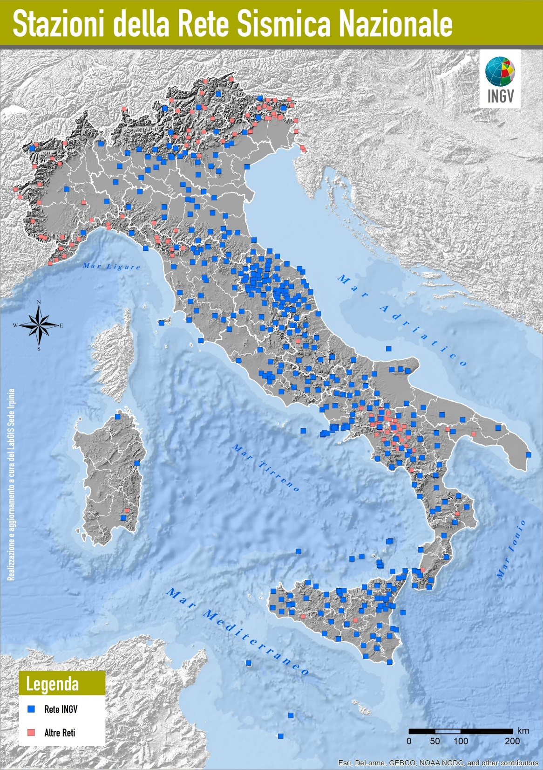
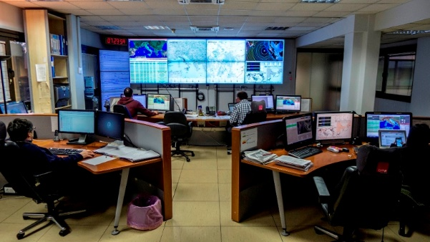
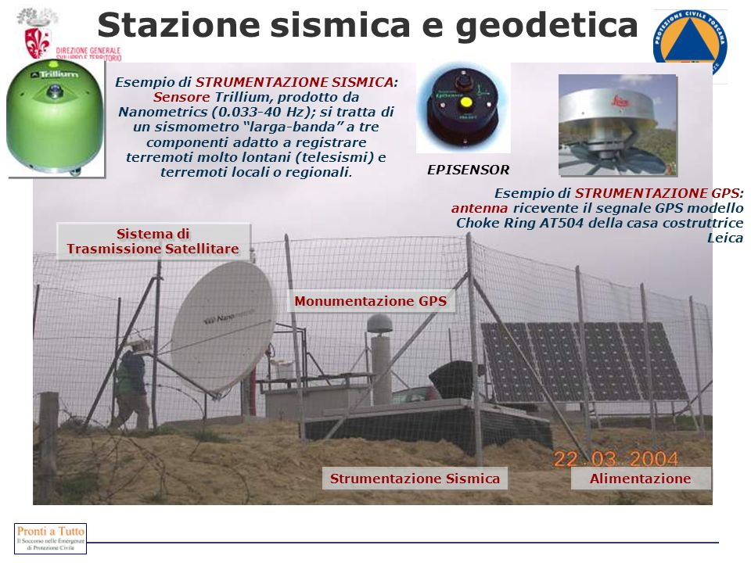

Slide 22
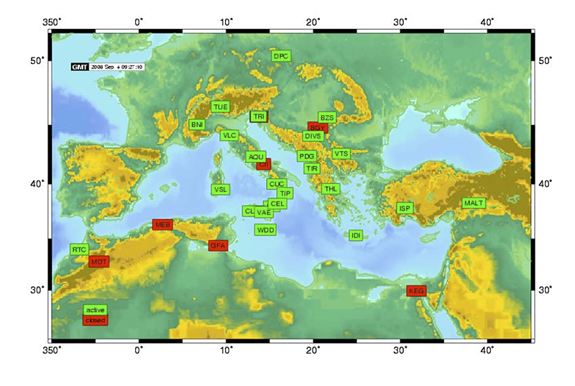
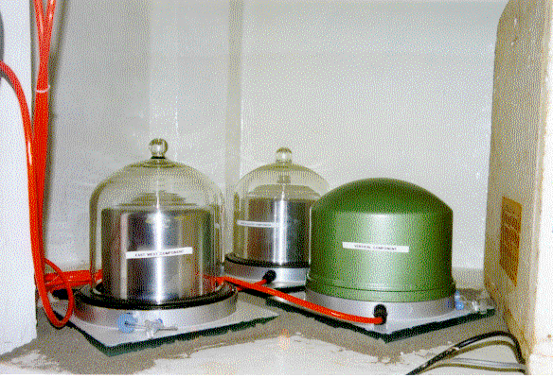
LA RETE SISMICA MEDNET (MEDITERRANEA NETWORK)

Slide 23
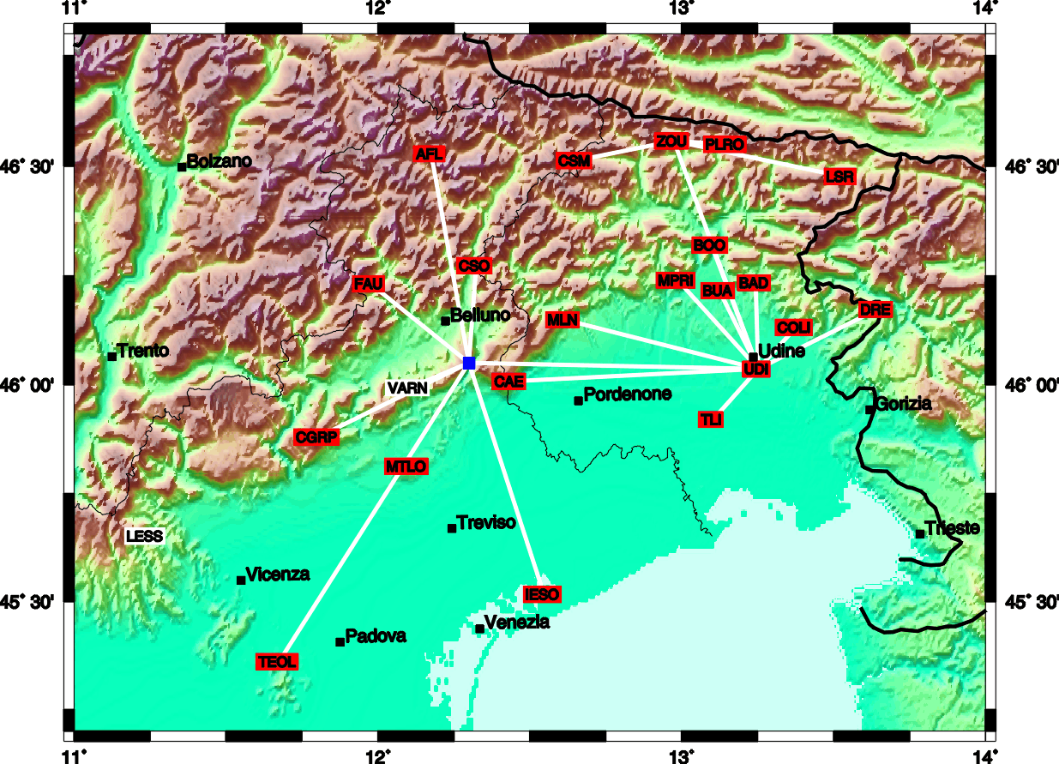
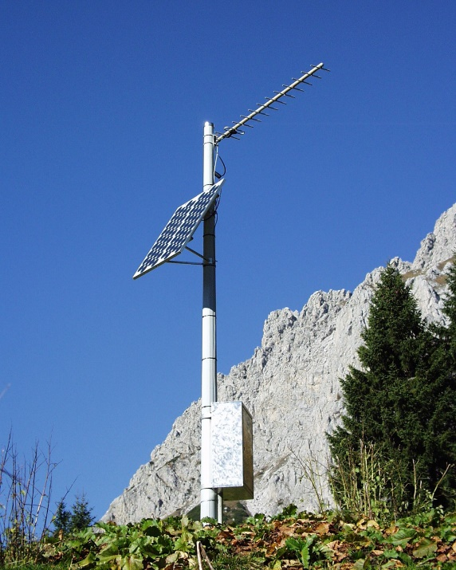
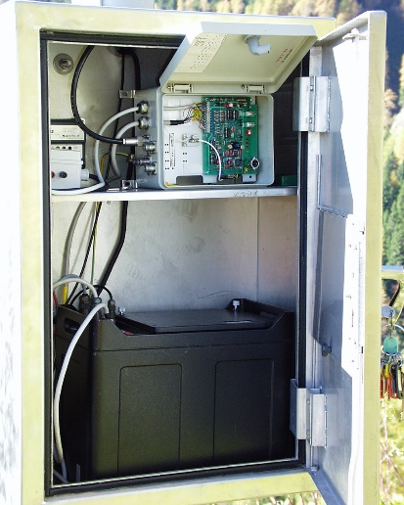
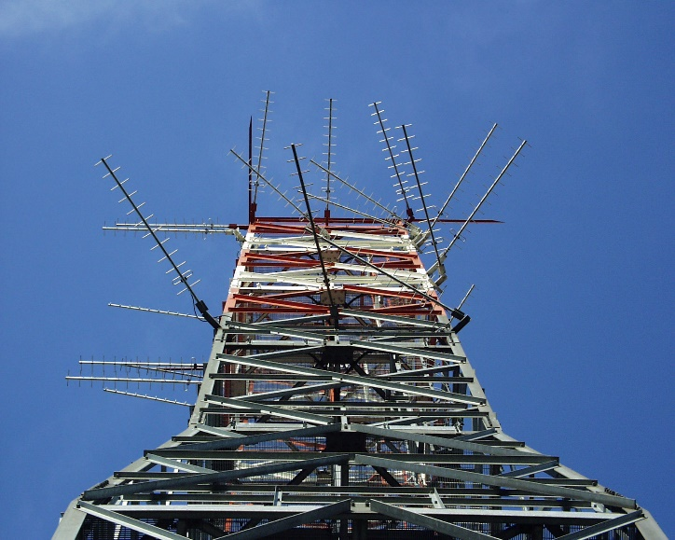

Slide 24
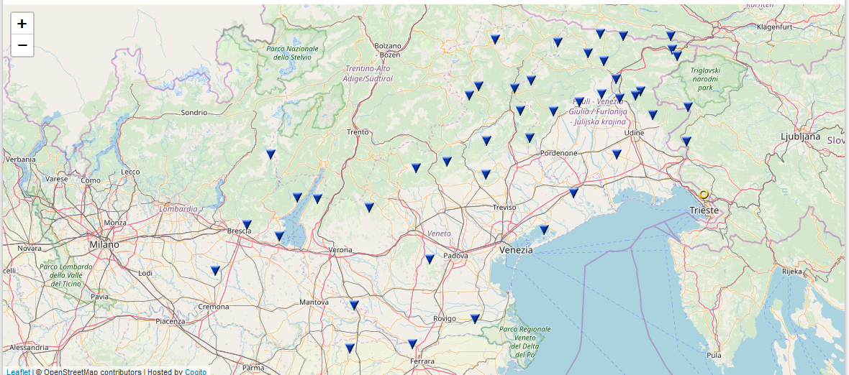

Slide 25
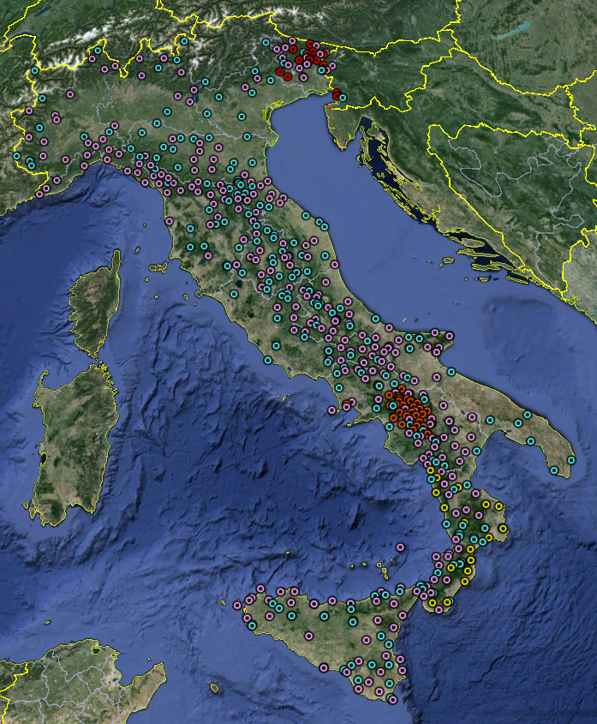


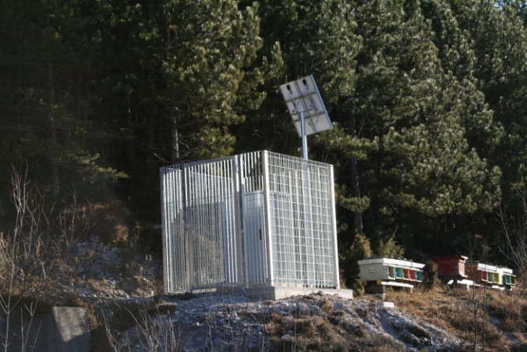

Rete Accelerometrica Nazionale
Friuli Venezia Giulia
Accelerometric Network – RAF
Irpinia
Seismic Network – ISNET
RAN - Syscom
RAN - Kinemetrics
RAN - CESI
RAF
ISNet
> 650 stations

Slide 26
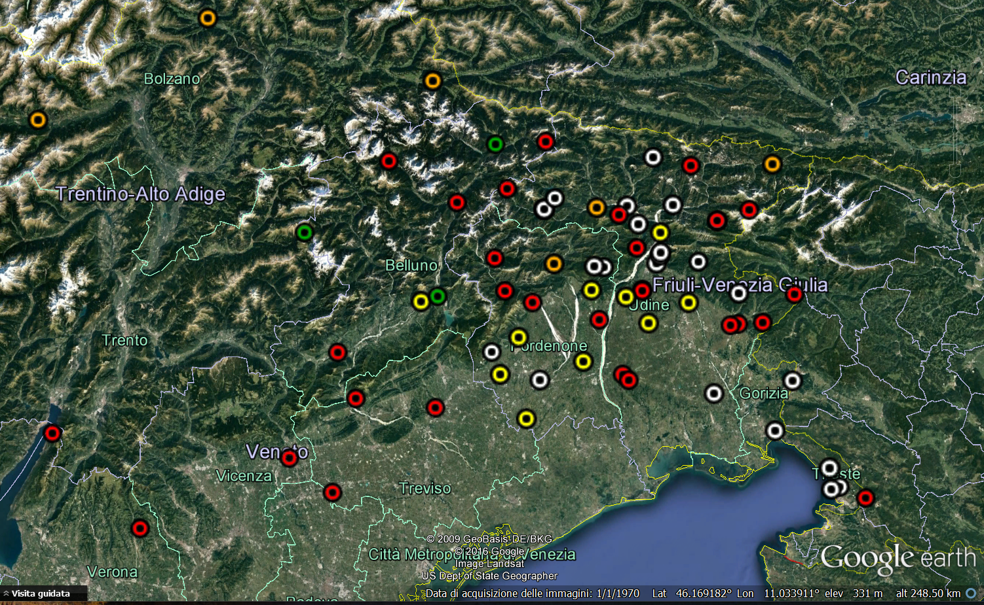
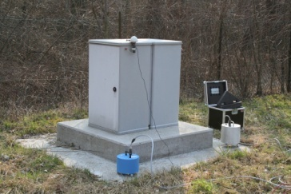
Rete Accelerometrica Integrata
RAN – Dip. Protezione Civile, Roma (DPC)
RAF – Università degli Studi di Trieste
Progetto HAREIA – Interreg IV
ARPAV-DPC (Prog. HAREIA)
RAN – DPC (Temporanee)

Slide 27
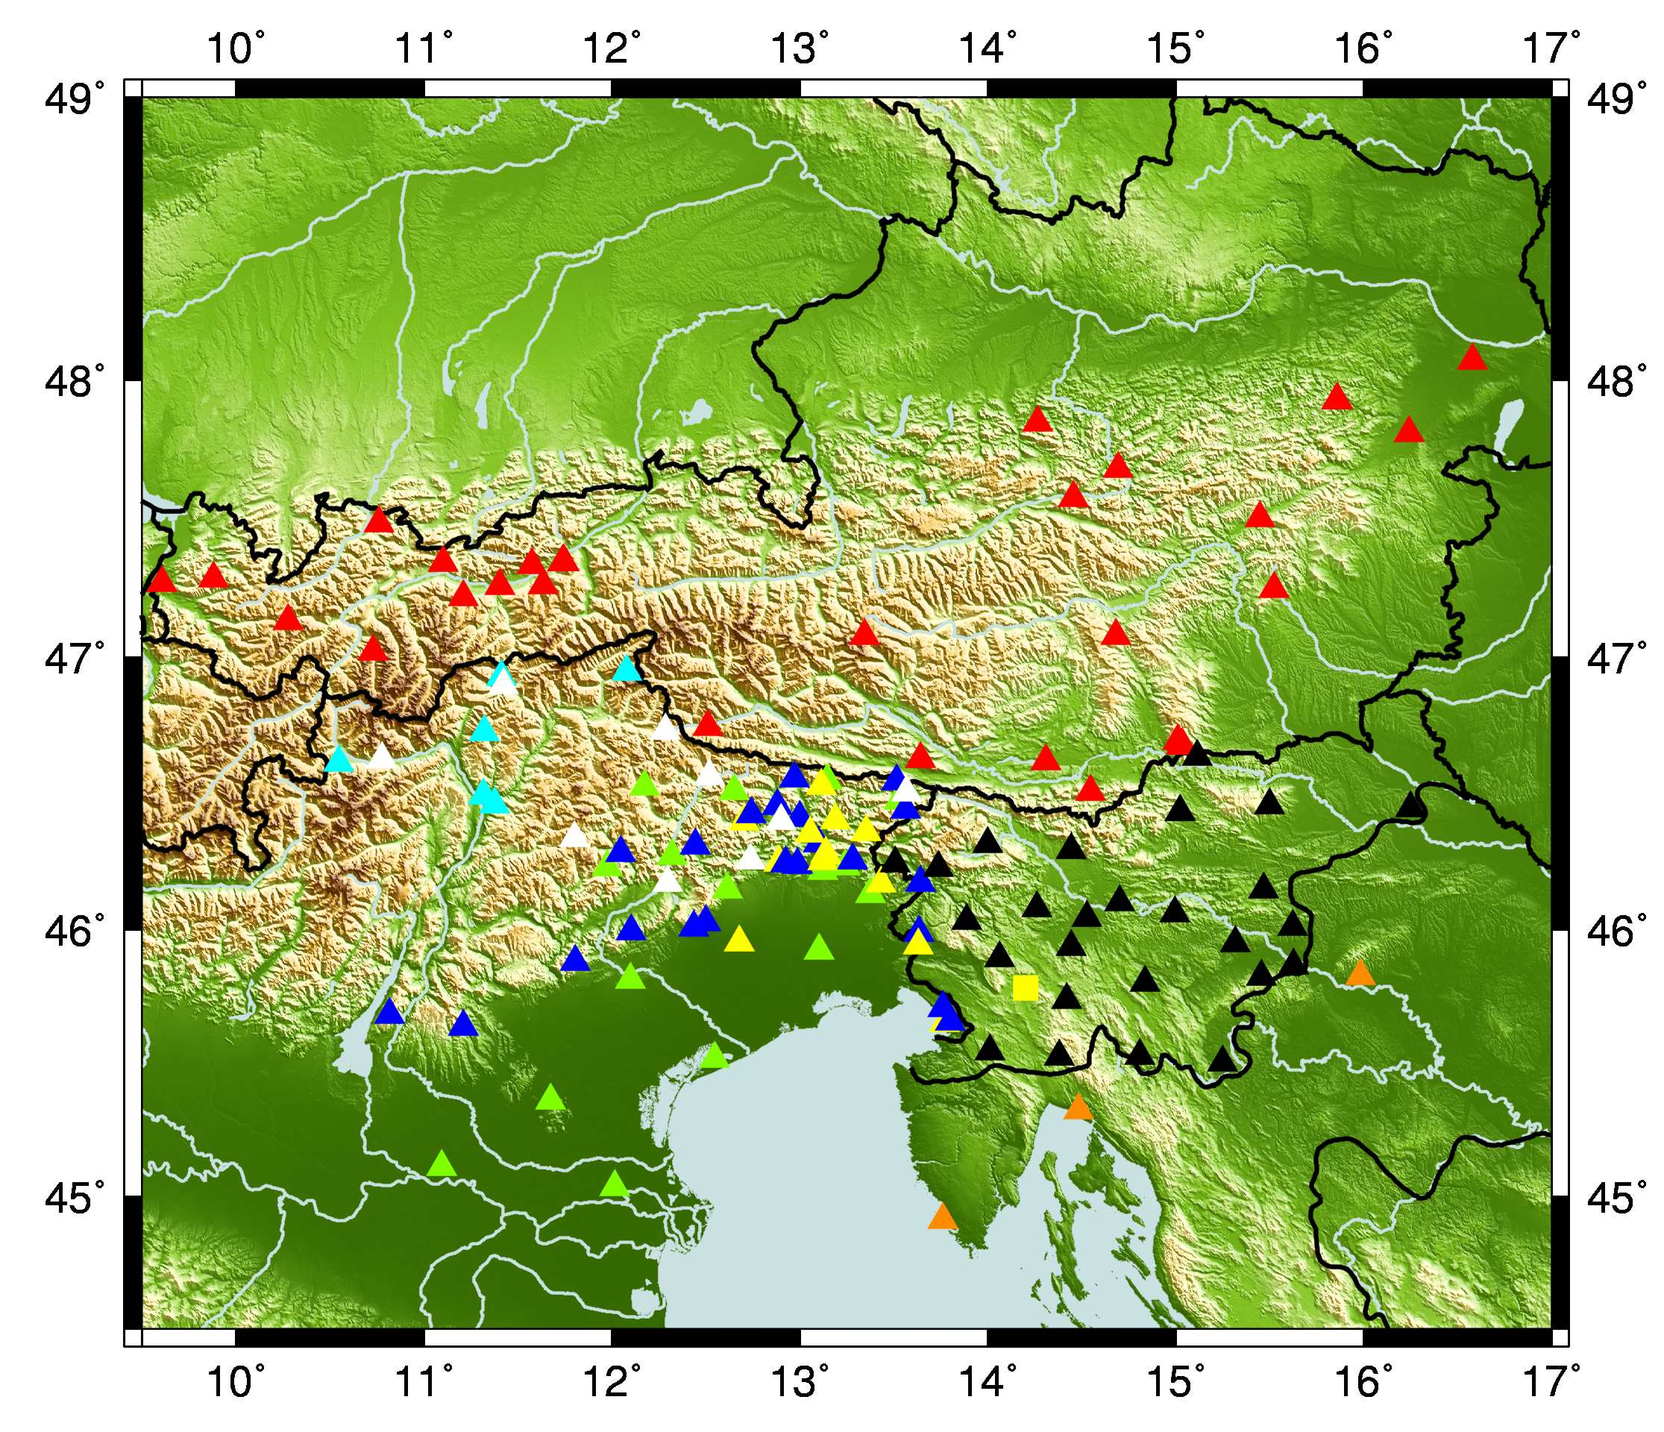
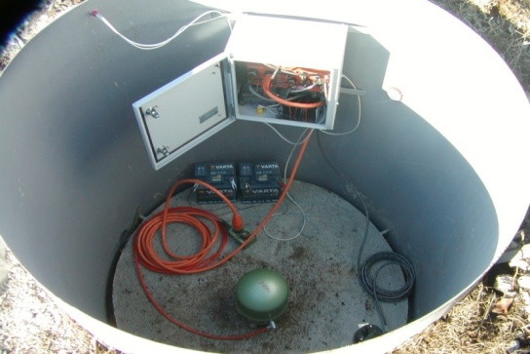
FRIULI VENEZIA GIULIA ACCELEROMETRIC NETWORK (DMG)
NE ITALY BROADBAND NETWORK (OGS/DMG)
Seismic Network of the Republic of Slovenia (arso)
Seismic Network of Austria (zamg)
Seismic Network of croatia (Univ. Zagreb)
Friuli Veneto SP network (OGS)
South Tyrol BB Network (PrOV. BZ)
HAREIA project ACCELEROMETRIC stations

Slide 28
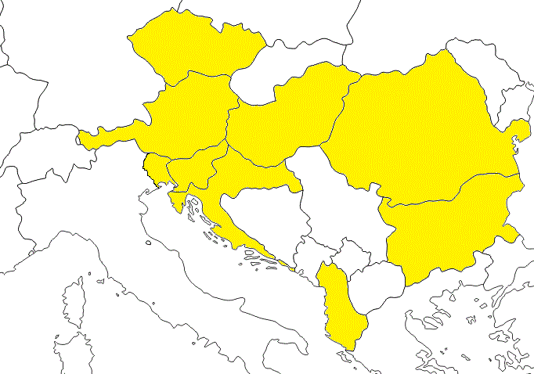
CE³RN Central and Eastern European Earthquake Research Network - 2016

Slide 29
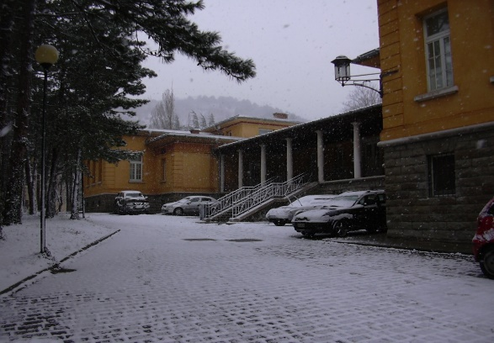
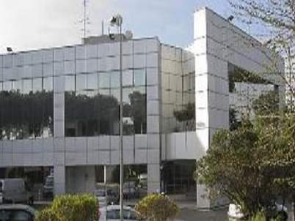
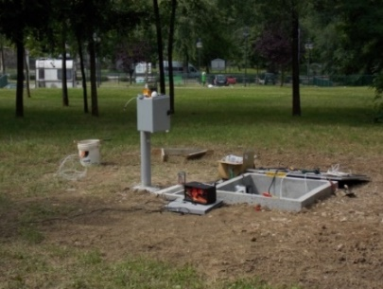
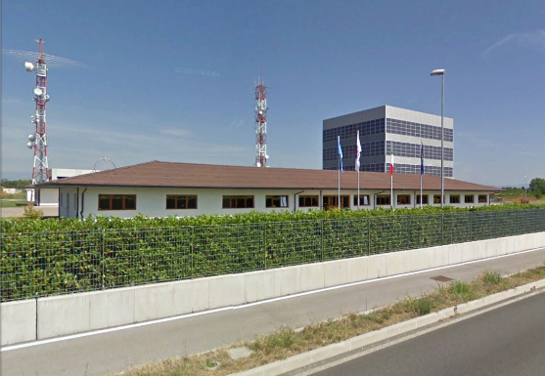

Rete Accelerometrica del FVG-Veneto
RAF
CE³RN
Central and Eastern European
Earthquake Research Network

Slide 30
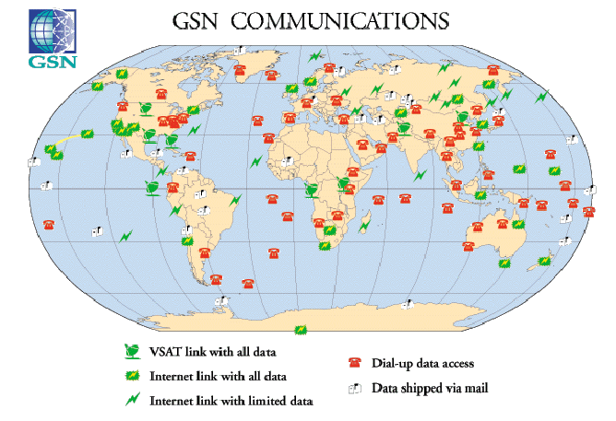

Slide 31
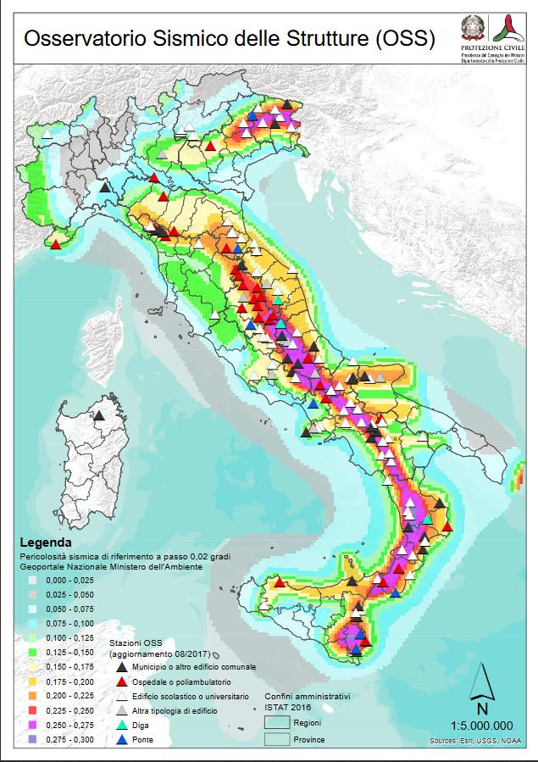
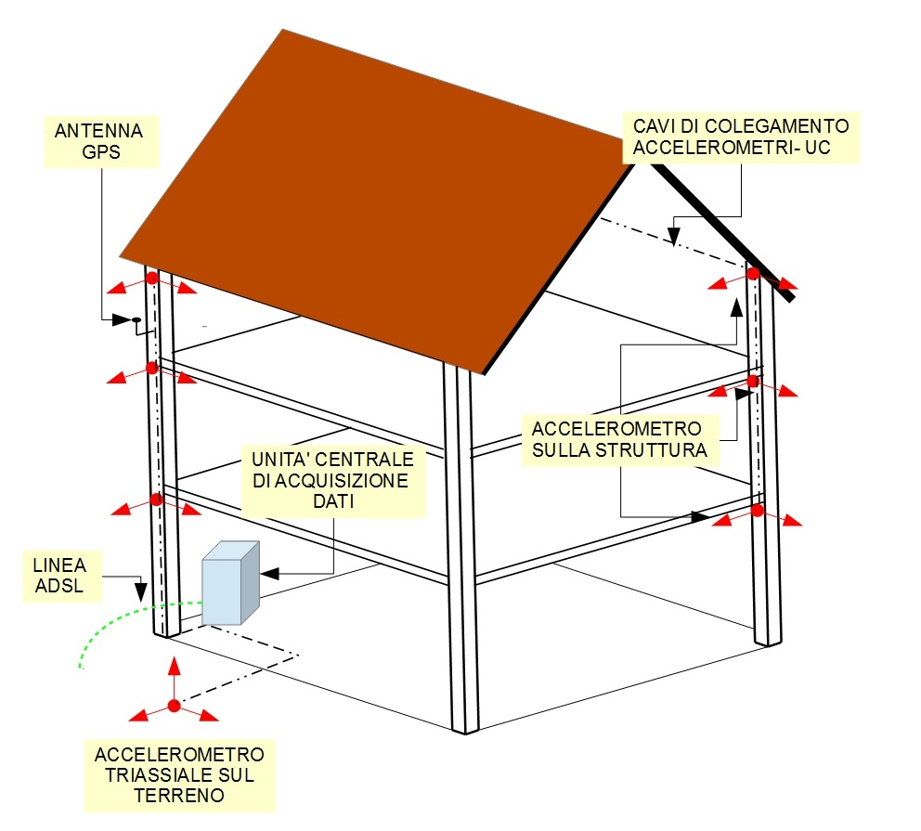

Slide 32
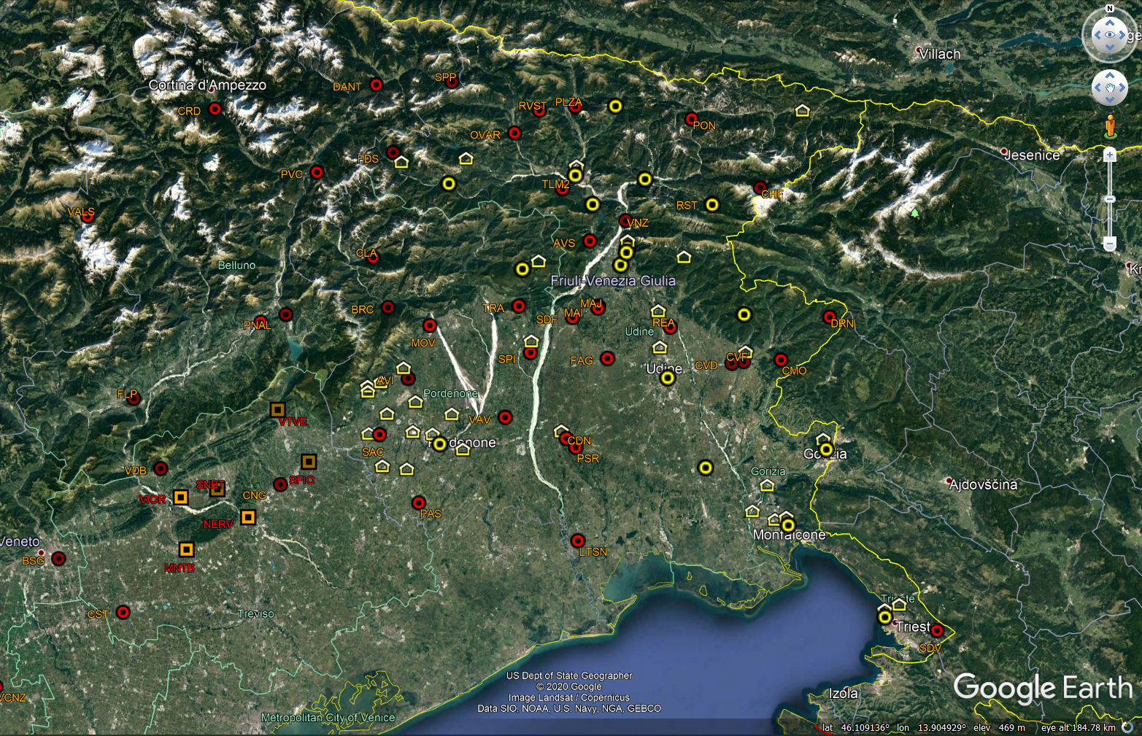

Slide 33
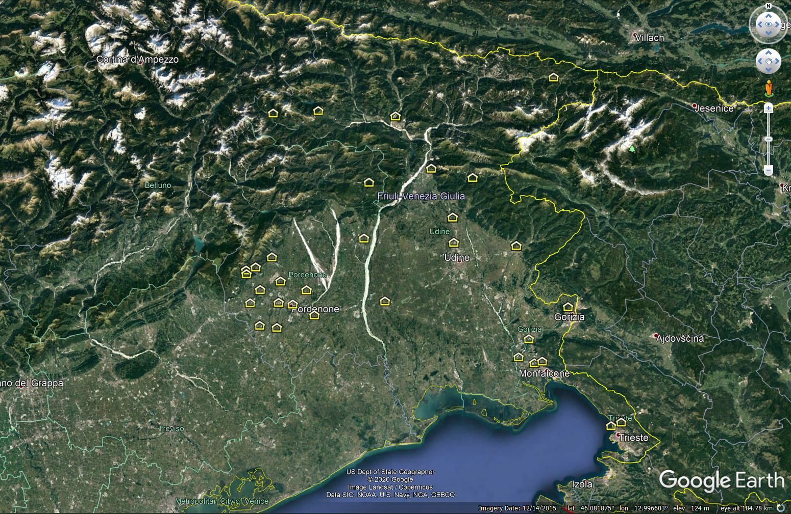
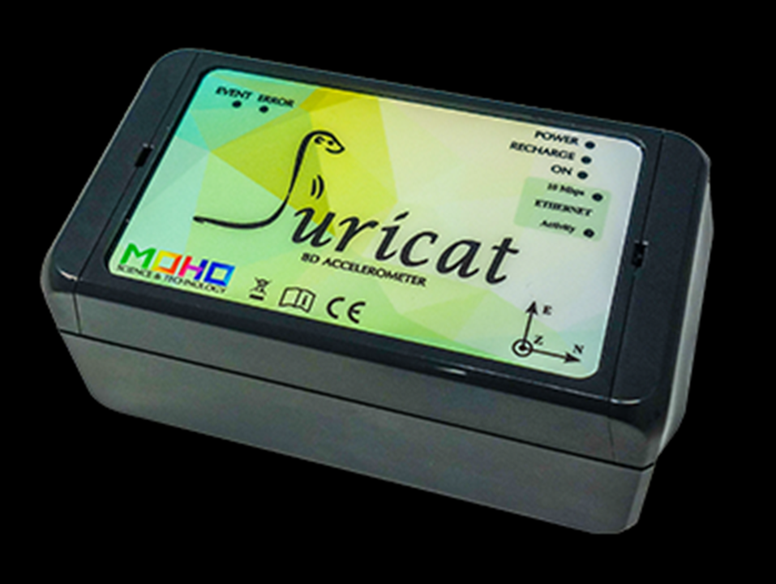
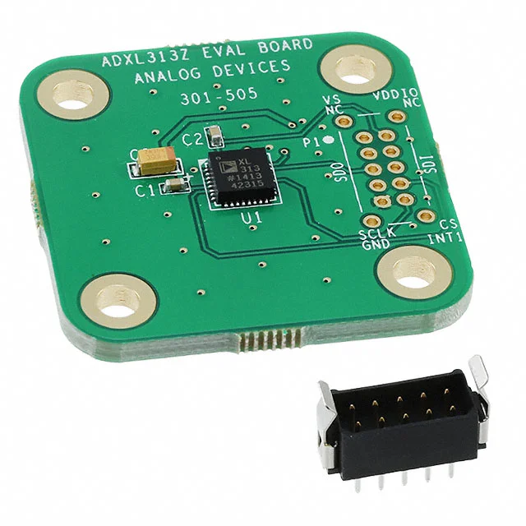

Slide 34
